Slide 1

Um Sistema de Suporte ao Planejamento e Orçamento de Projetos
Laboratório de Engenharia de
Conhecimento (Knoma) – Poli-USP
Fevereiro de 2008.

Slide 2
Macro Funcionalidades do Sistema
Armazena o histórico de projetos realizados pela empresa
Dado um objetivo, o sistema é capaz de estimar o custo do projeto e propor um ou mais planos para alcançar o objetivo.

Slide 3
Informações armazenadas
O sistema armazena:
  Os recursos, material e humano, utilizados na execução de projetos.
  As atividades (nome, duração, recursos) executadas nos projetos.

Slide 4
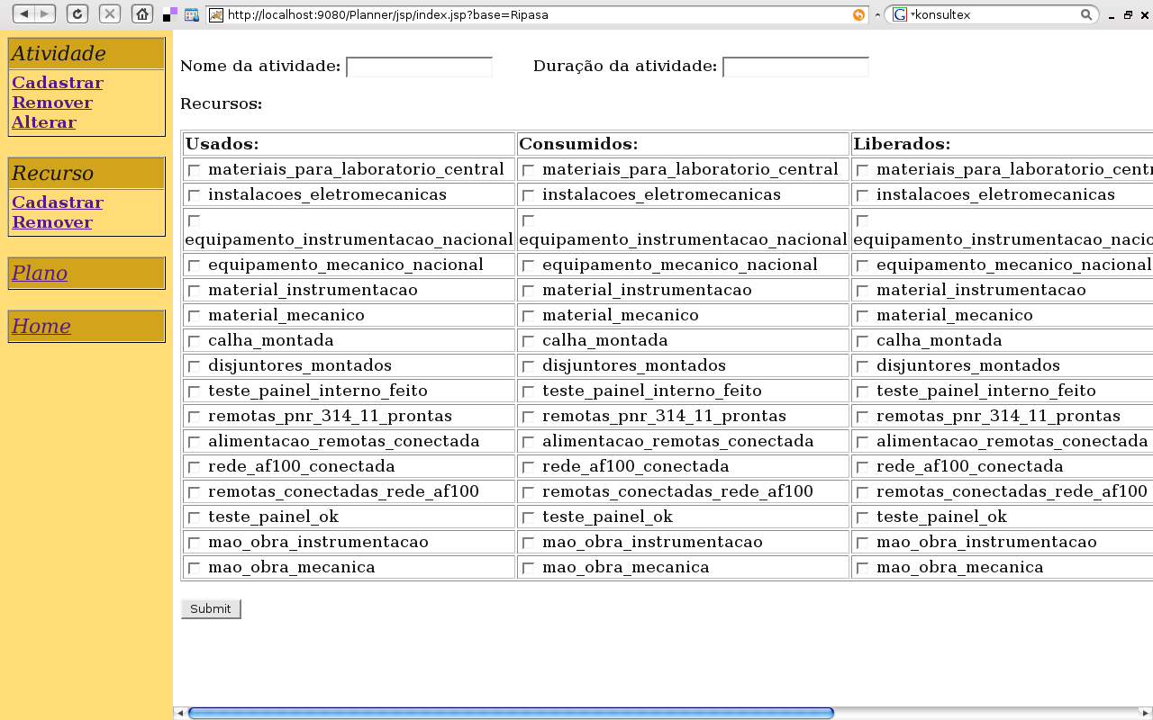
Codificação das Atividades e dos Recursos
Notes:
Visto que uma parte crucial de uma sistema de planejamento é a representação das ações.
Como representar as atividades de uma empresa na base de conhecimento de uma forma coerente …..
Utilizando a ontologia TOVE de atividade, uma atividade é especificada através de um estado que habilita a sua execução e de um estado efeito. Ambos os estados são definidos a partir dos recursos que são necessários a atividade.
Existem quatro tipos de recursos:
- usados e liberados, são aqueles necessários para execuçáo da atividade, porém as após a execução da atividade as suas características não sáo alteradas, podendo ser utilizado por outras atividades.
- consumido é aquele recurso que é necessário para a execução da atividade e após a execução da atividade passa a não existir mais.
- produzido é aquele recurso que após executada determinada atividade ele é criado.
Sendo assim , a representação destes tipos de recursos é utilizado para definir as pré-condiçóes, ….., da ação na base de conhecimento ...

Slide 5
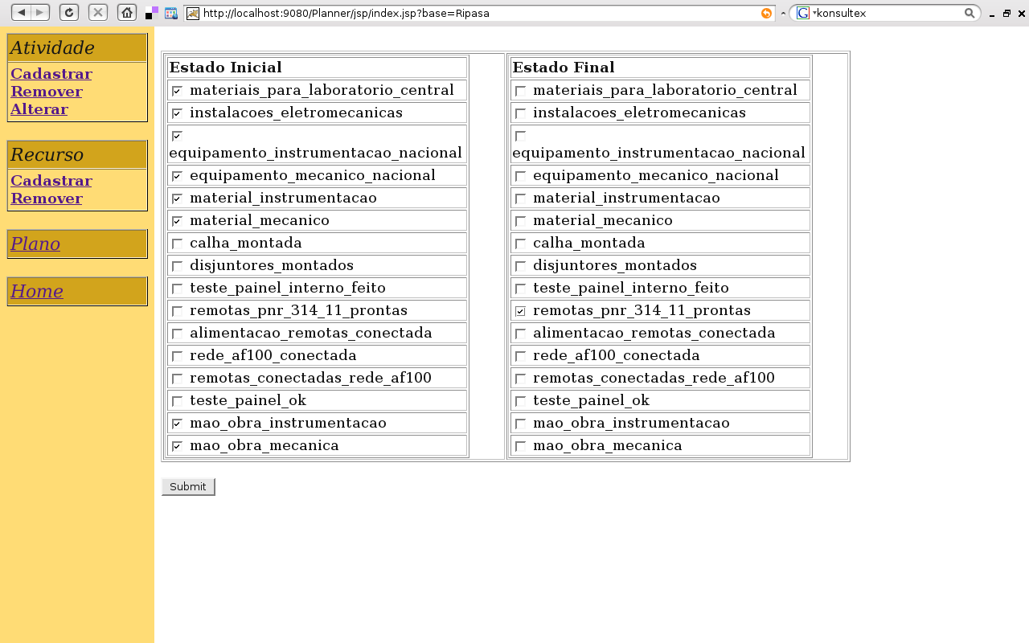
Solicitação de Plano
Exemplo: Adequação do Sistema de Refinação da MP1

Slide 6
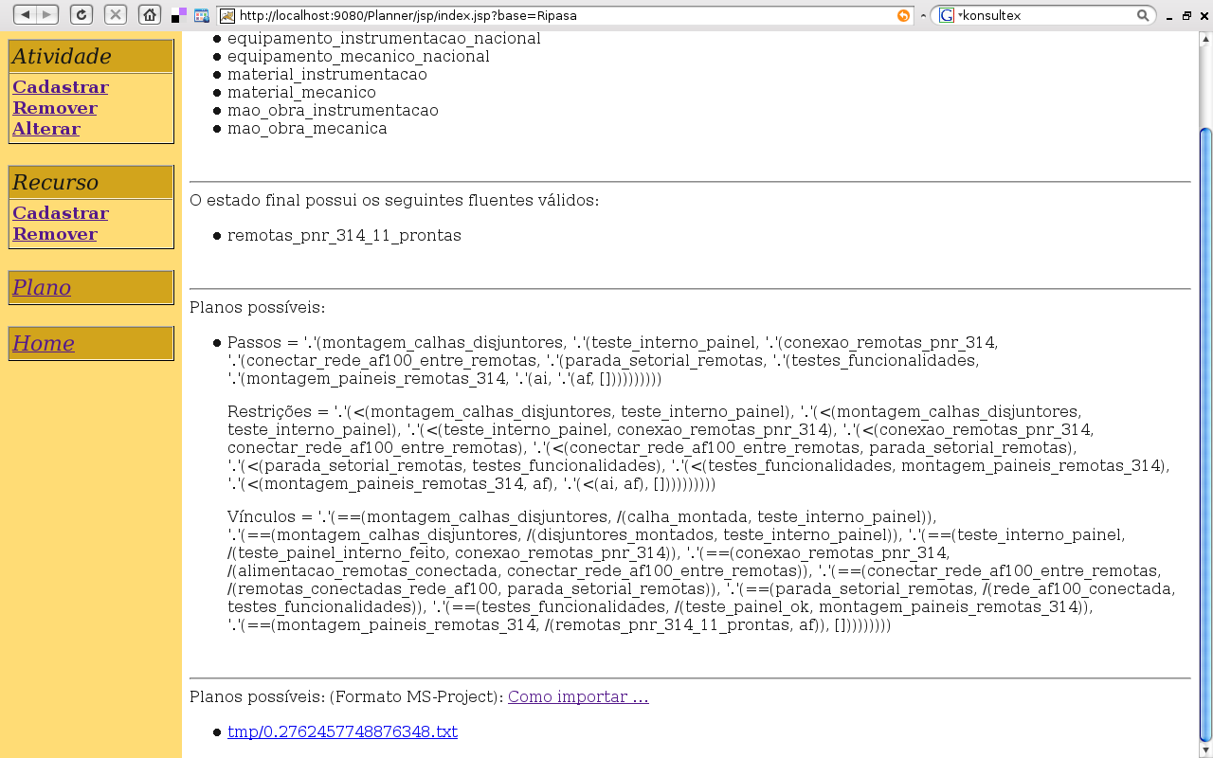
Retorno dos Planos

Slide 7
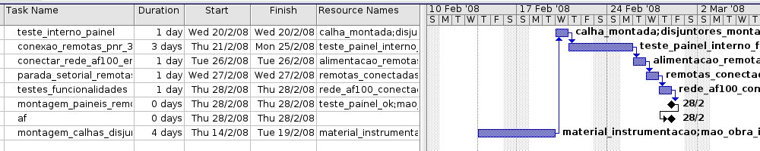
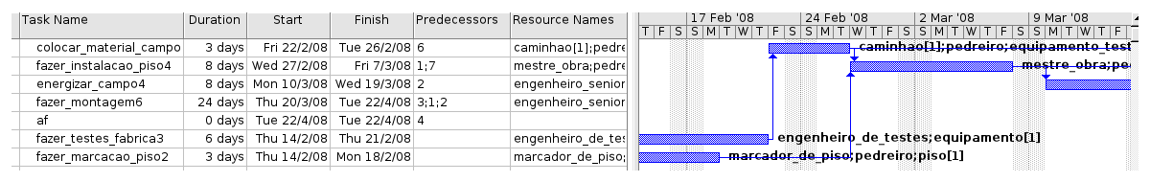


Visualização dos planos

Slide 8
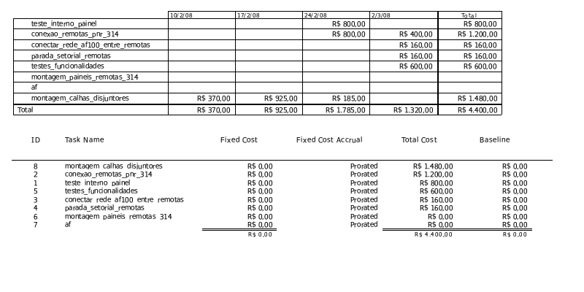
Estimativa dos custos de um projeto

Slide 9
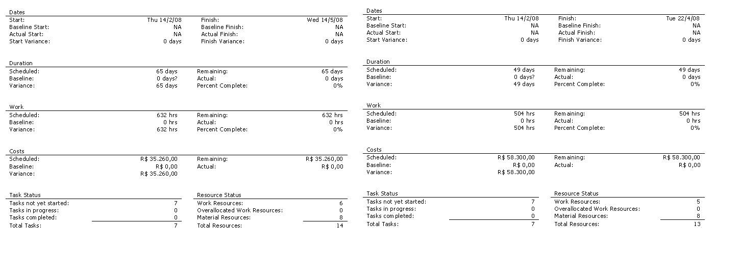
Estimativa dos custos de um projeto

Slide 10
Vantagens (1/2)
O sistema fornece várias propostas de planos para determinado problema.
É possível comparar as várias soluções em termos de custo e tempo.
Totalmente integrado ao Artemis e ao MS Project.

Slide 11
Vantagens (2/2)
Interface Web.
Faz uso de componentes livres de licença de software.

